Slide 1
BITACORA maquinas virtuales Windows Core (sin interfaz)
Joan Steven Acevedo Aguilar
ACSO _2023-2

Slide 2
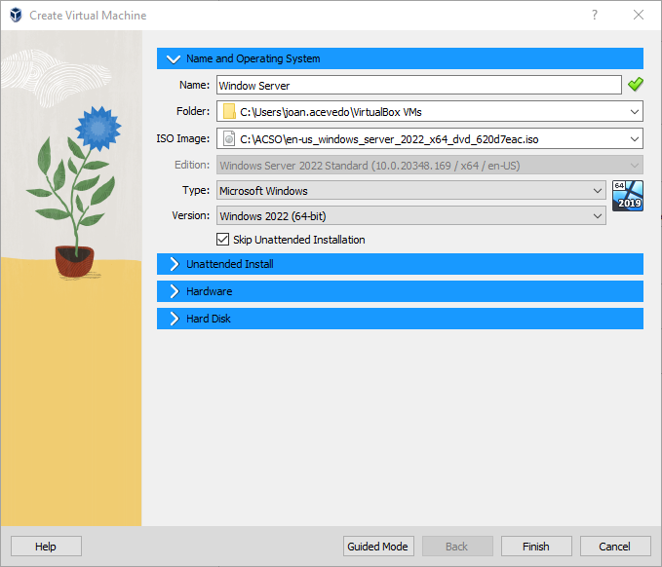
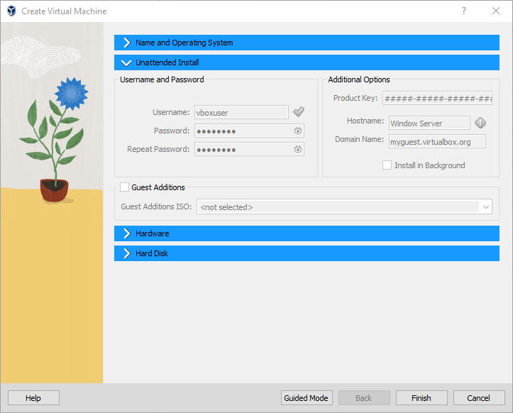
1. Creamos la maquina virtual
Seleccionamos “skip Unattended Installation” para que no nos pida licencias
2. Esto es lo de las licencias, lo cual no hacemos

Slide 3
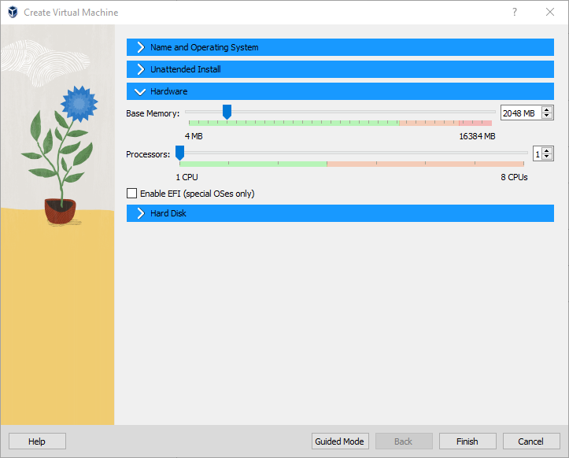
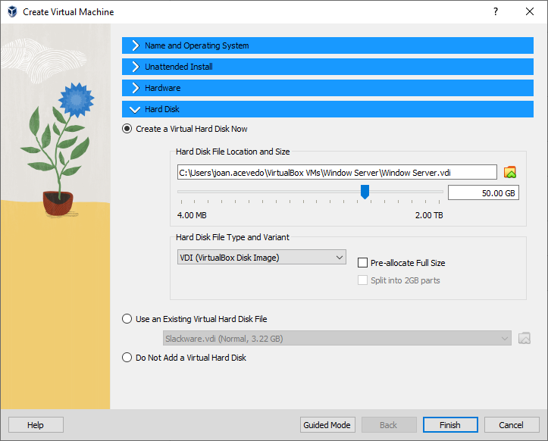
3. Utilizamos la memoria recomendada
4. Utilizamos el tamaño de disco recomendado

Slide 4
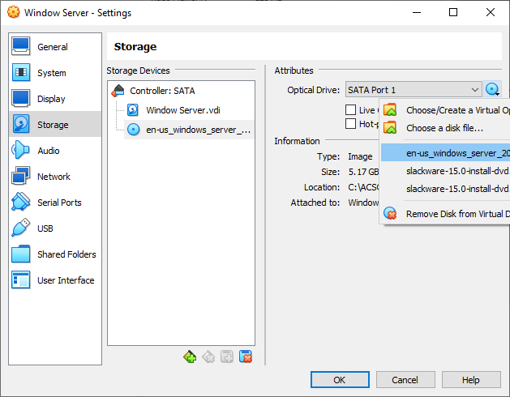
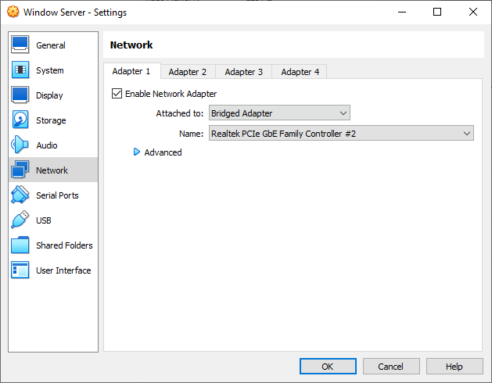
5. Agregamos la imagen ISO de Windows server al DVD virtual
6. Ponemos el adaptador de Red en Puente y damos “ok” para guardar los cambios

Slide 5
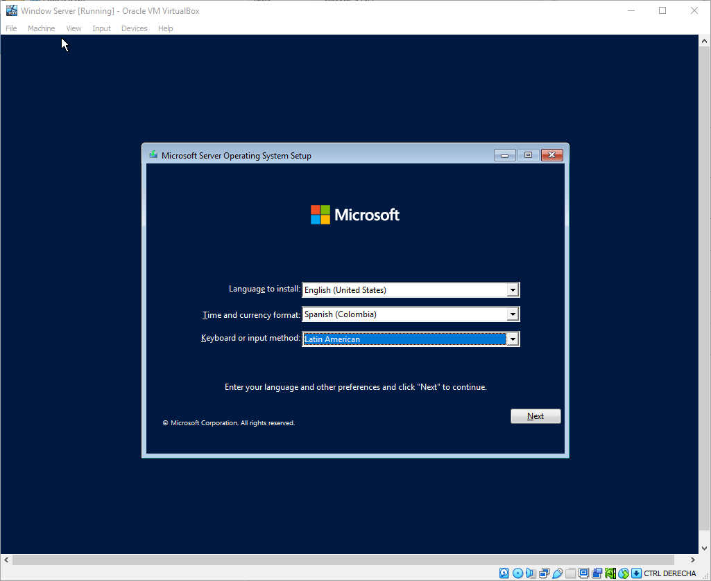
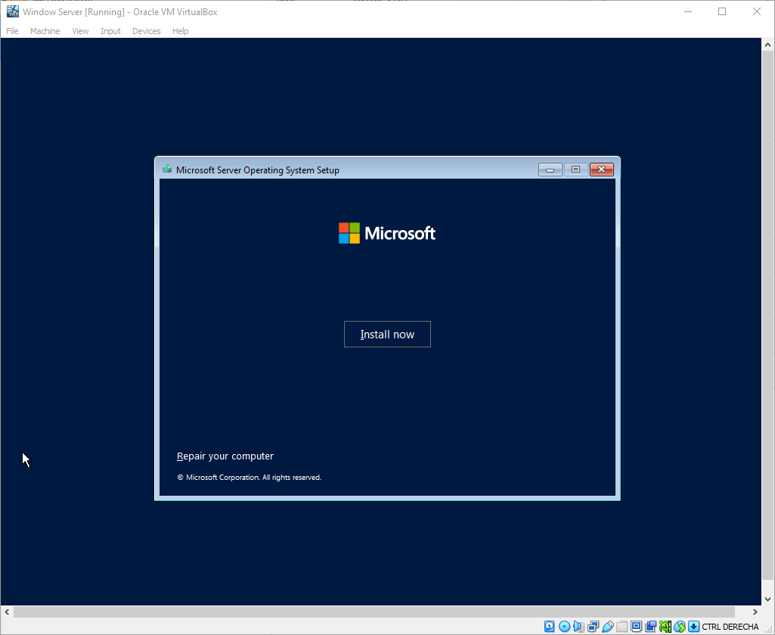
7. Iniciamos la maquina virtual y seleccionamos “Spanish (Colombia)” en la segunda casilla, la tercera se cambiara por si sola
8. Le damos “Install now”

Slide 6
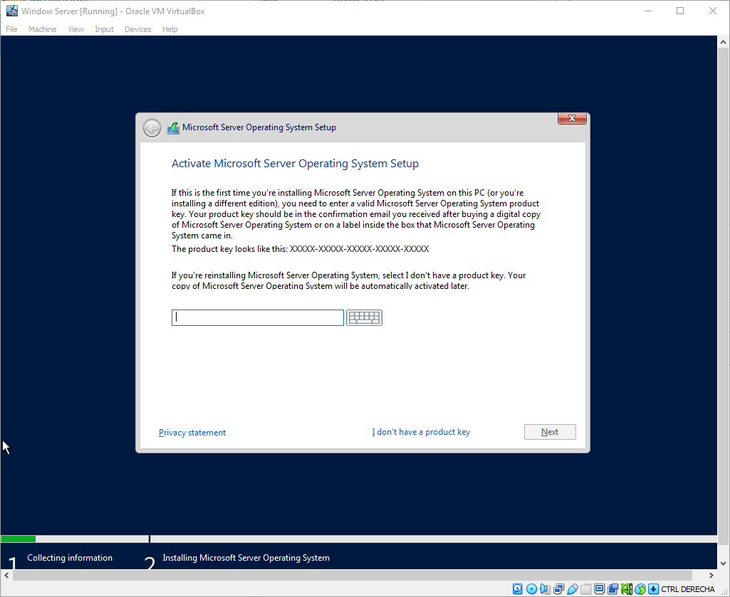
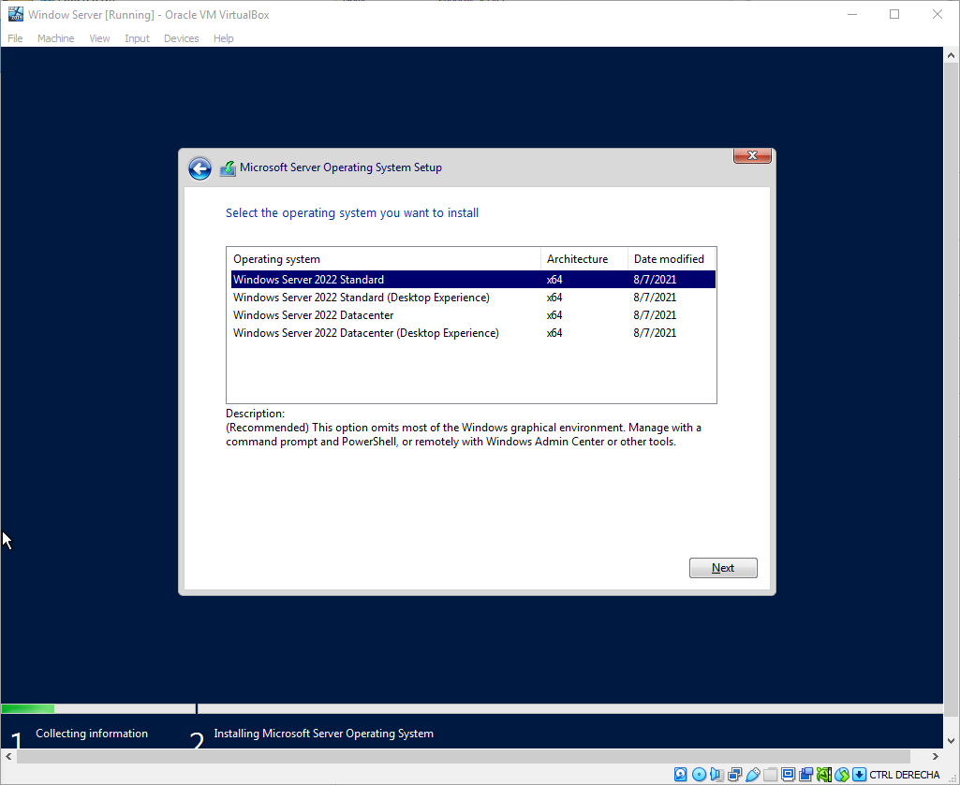
9. Omitimos la activacion por licencia
(I don’t have a product key)
10. Seleccionamos la version standar sin interfaz

Slide 7
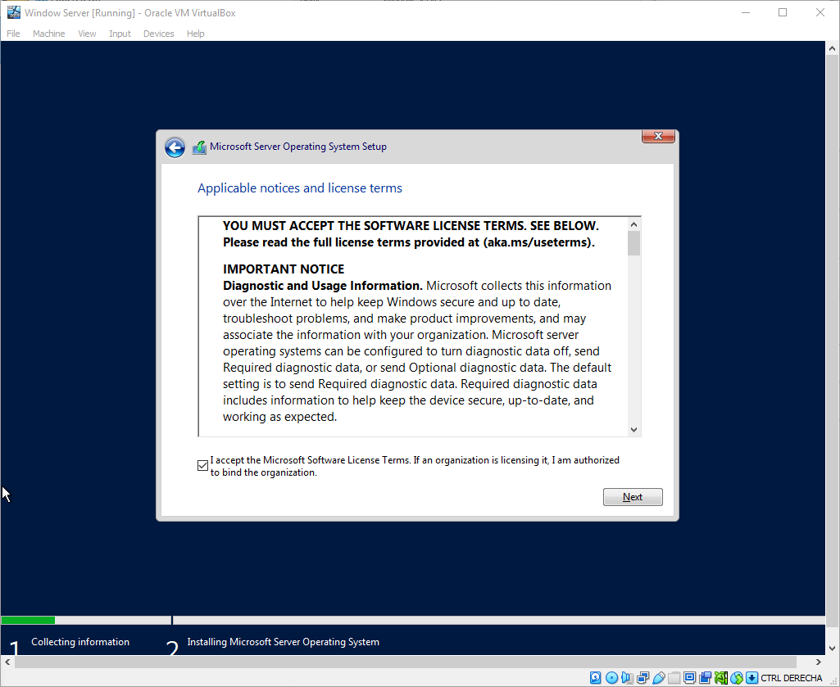
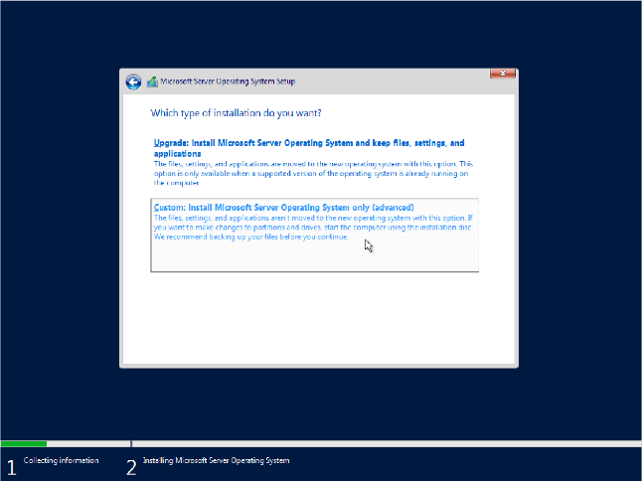
11. Aceptamos los terminos y condiciones de licencia
12. Tomamos la opcion customizada
(Custom: ___ )

Slide 8
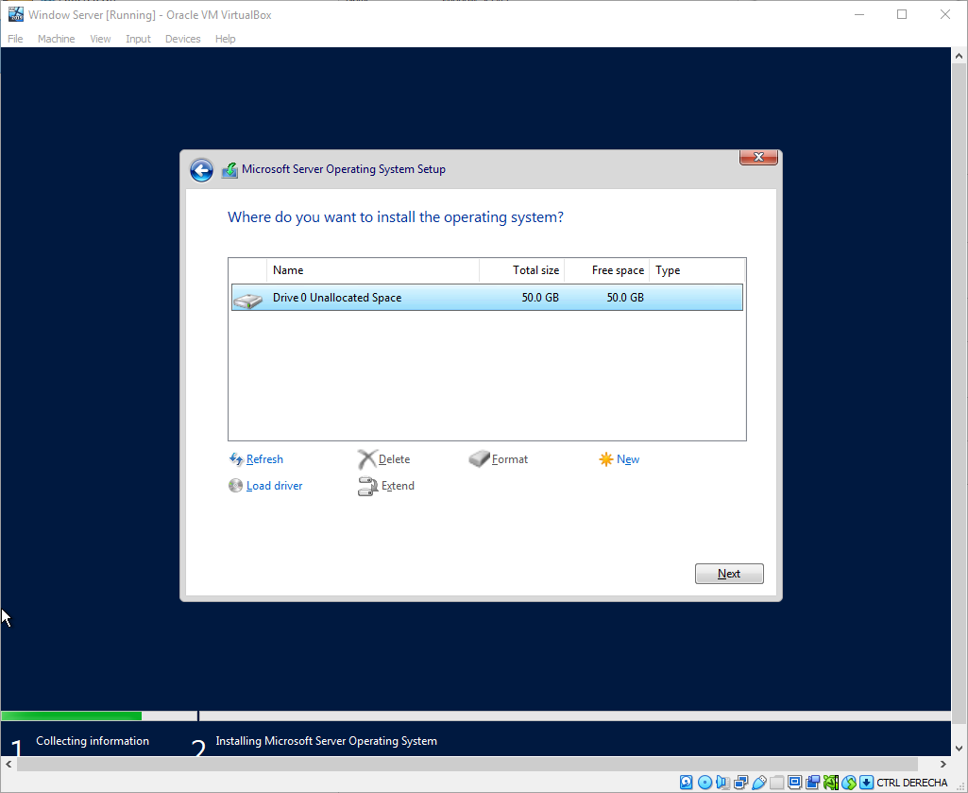
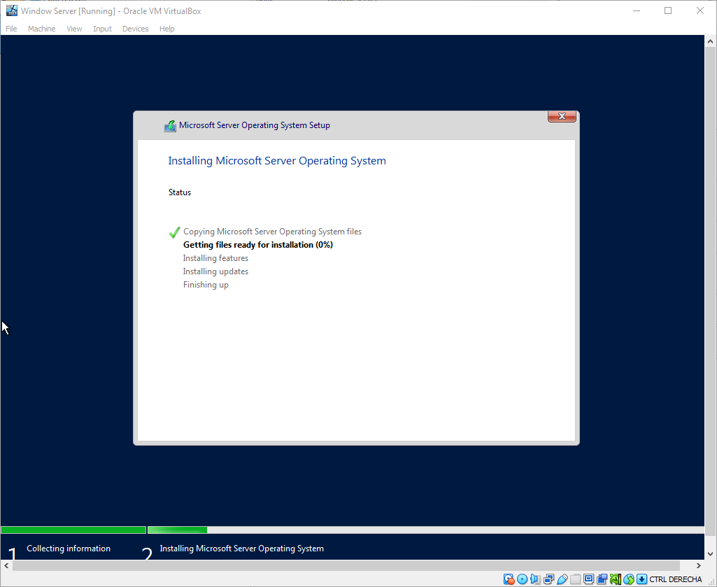
13. Seleccionamos el disco virtual que creamos y le damos “Next”
14. Procedemos a esperar a que se realice la instalacion
(se va a tardar unos minutos, asi que ten paciencia)

Slide 9
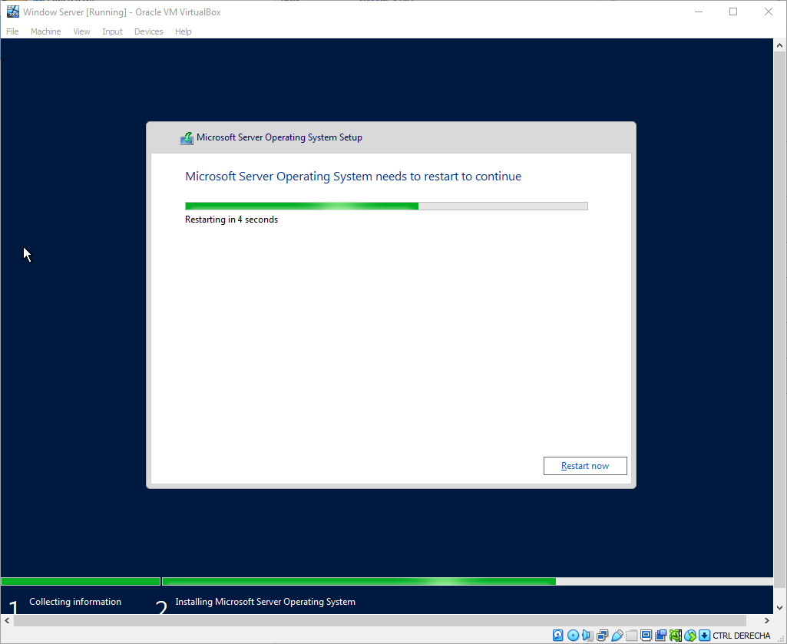
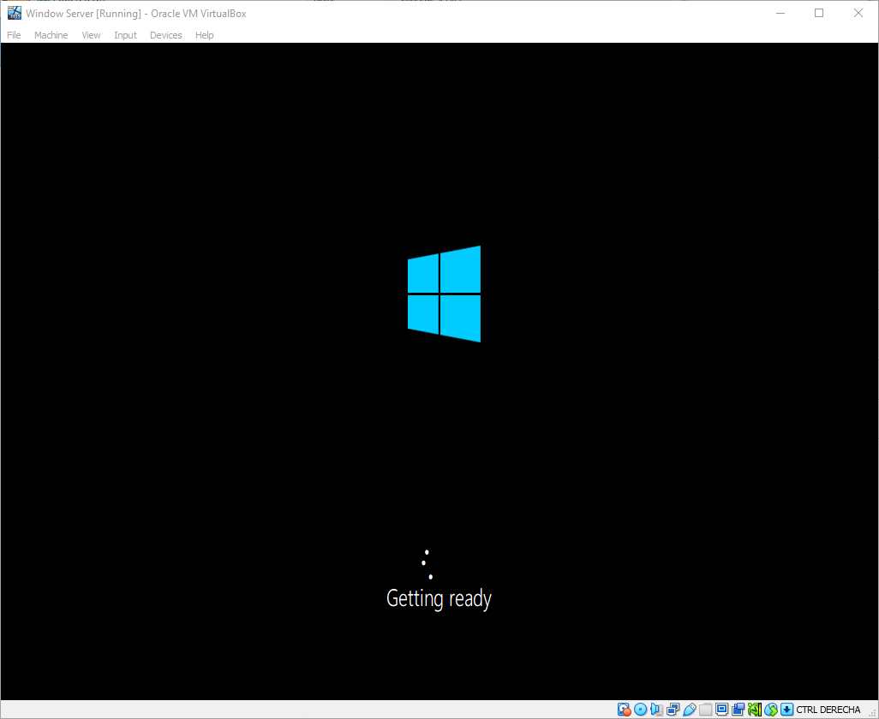
15. Posteriormente se reiniciara la maquina
16. Aca esta volviendo a prender

Slide 10
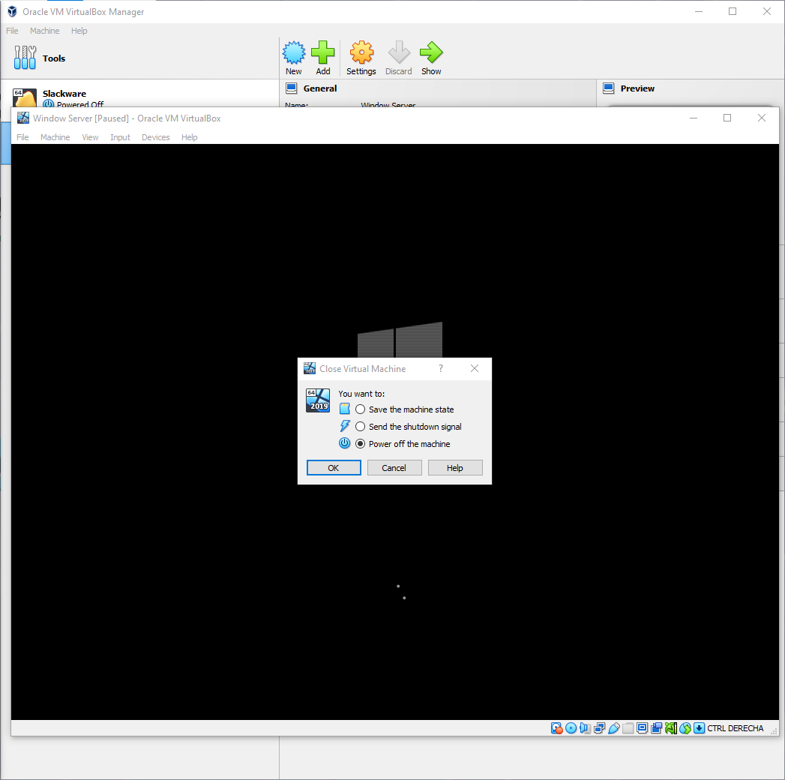
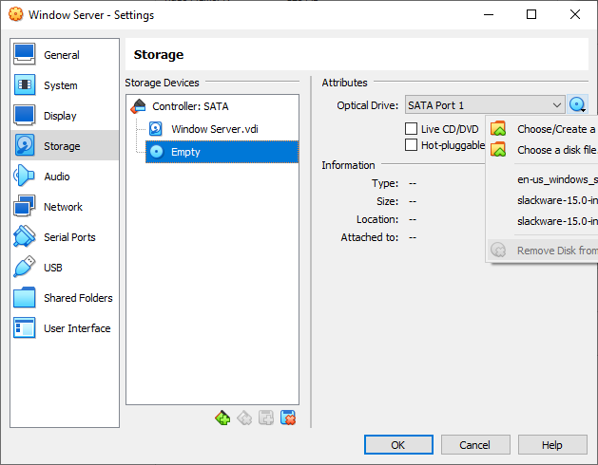
17. Apagamos la maquina para extraer la ISO virtual
(si no lo hacemos, la maquina se reiniciara sin avanzar)
18. En configuraciones removemos la imagen ISO
Damos click en “Remove Disk ….”

Slide 11
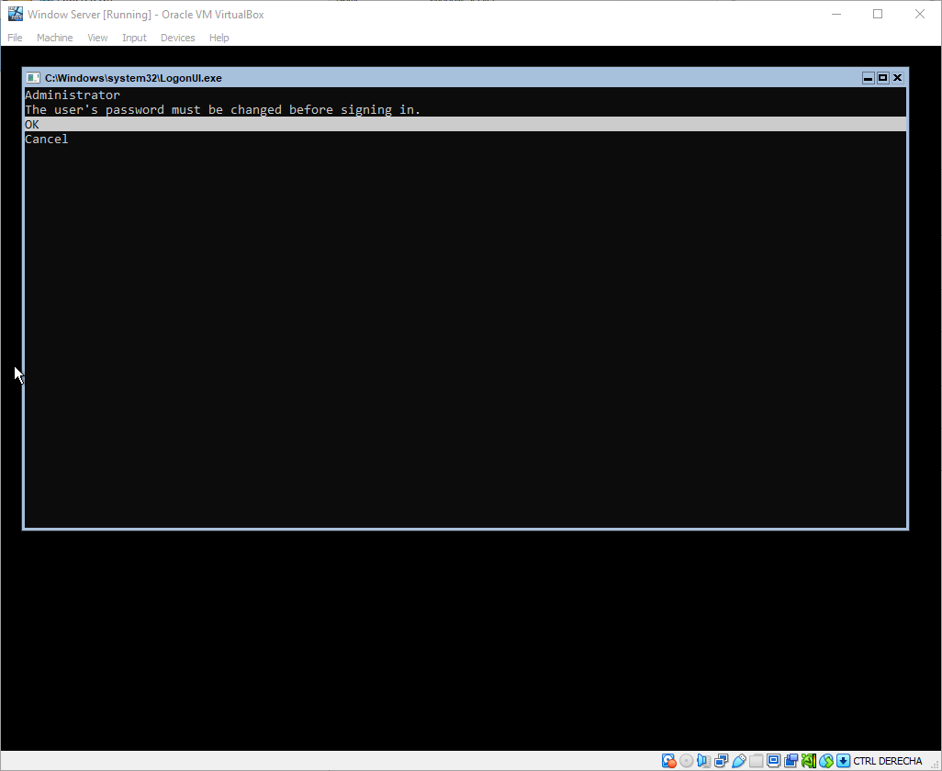
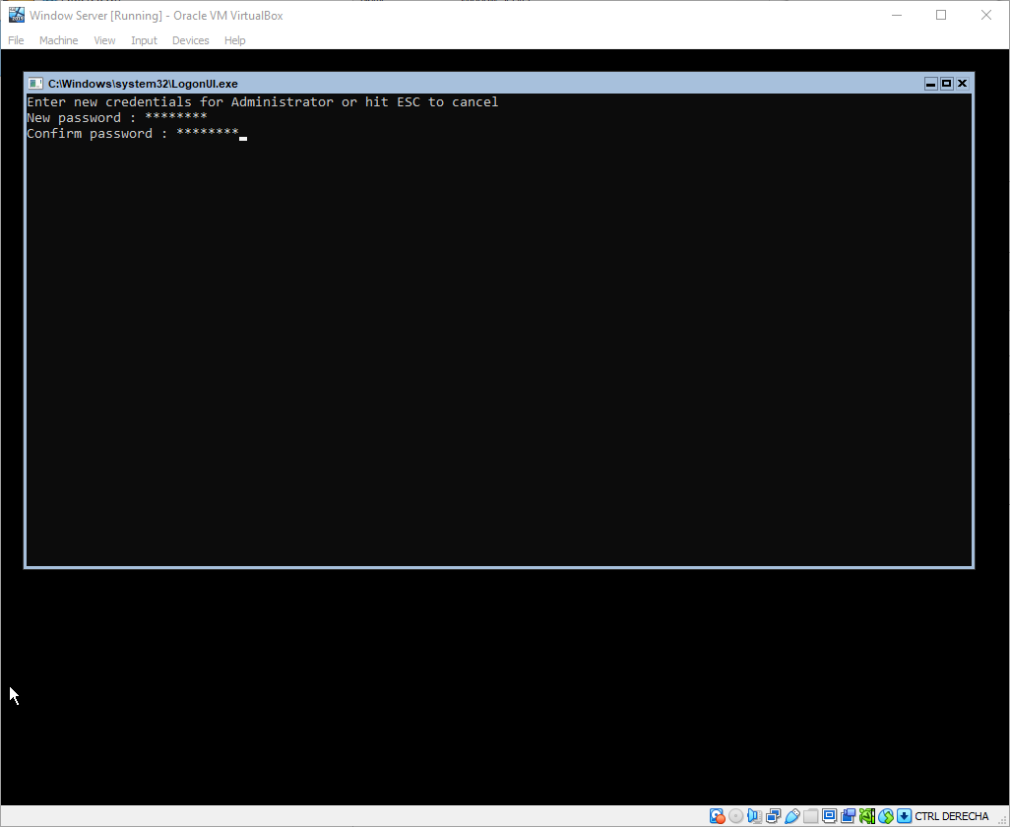
19. A continuacion vamos a asignar una contraseña al administrador
20. Creamos nuestra contraseña

Slide 12
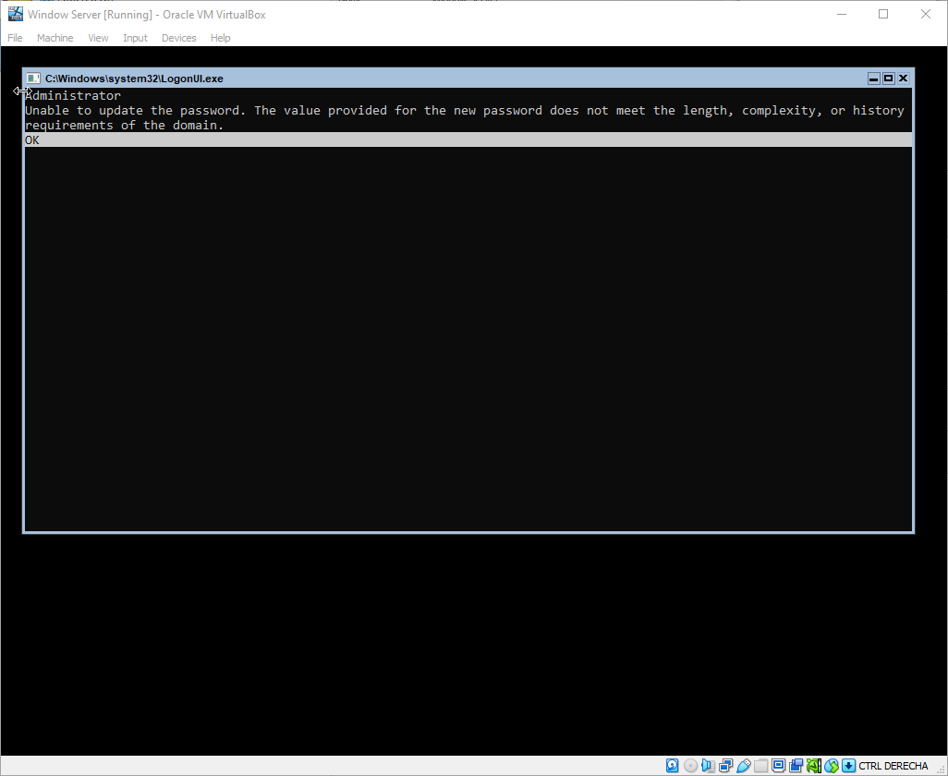

21. La contraseña debe tener un buen grado de dificultad
(Debe tener minimo una Mayus. y numeros)
22. Con la nueva contraseña, el cambio fue exitoso

Slide 13
Despues de esto tuve que cerrar la maquina por cuestiones ajenas, entonces la configuracion de la red no se termino, por lo cual lo que se va a ver a continuacion es despues de cerrar la maquina virtual y volverla a inciar
NOTA:

Slide 14
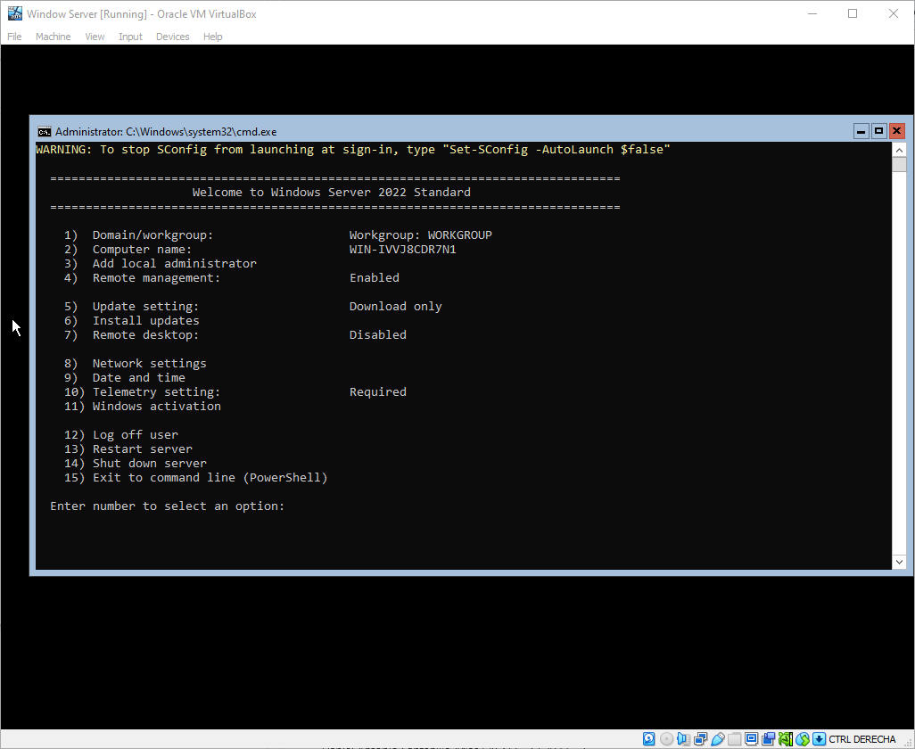
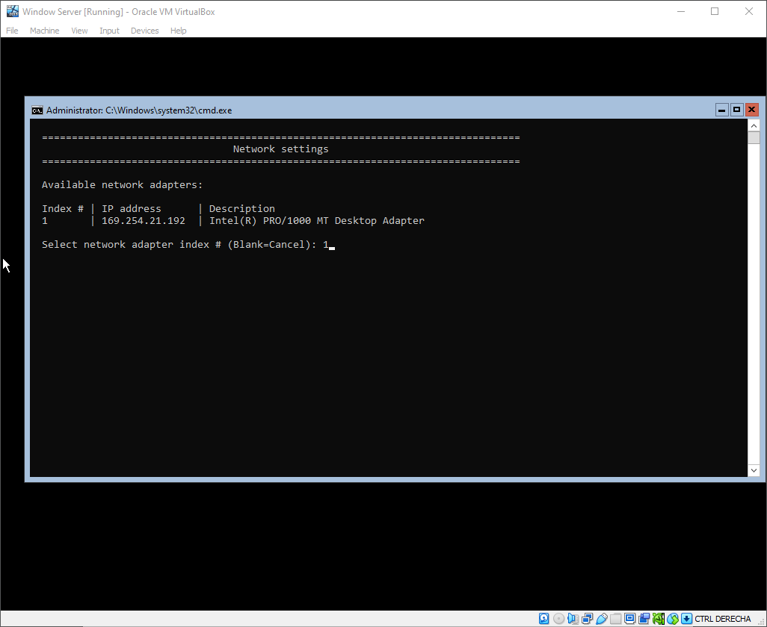
23. Escribimos “8” para configurar la red (si te sale la terminal en vez de este menu, escribe “Sconfig” y dale “Enter”)
24. Escribimos “1” y damos “Enter”

Slide 15
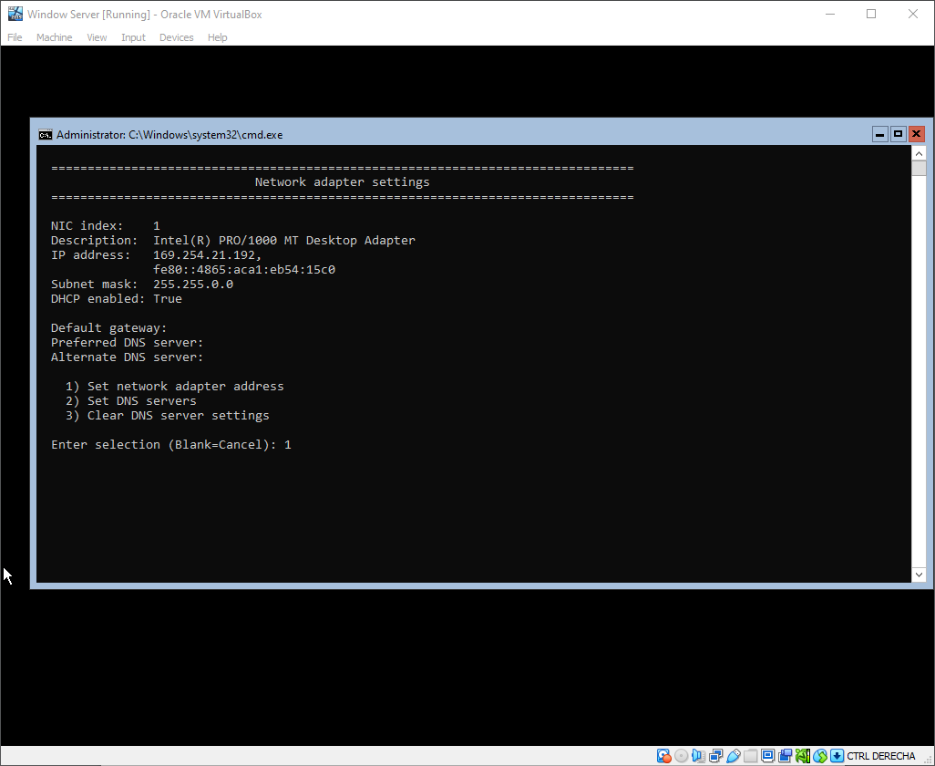
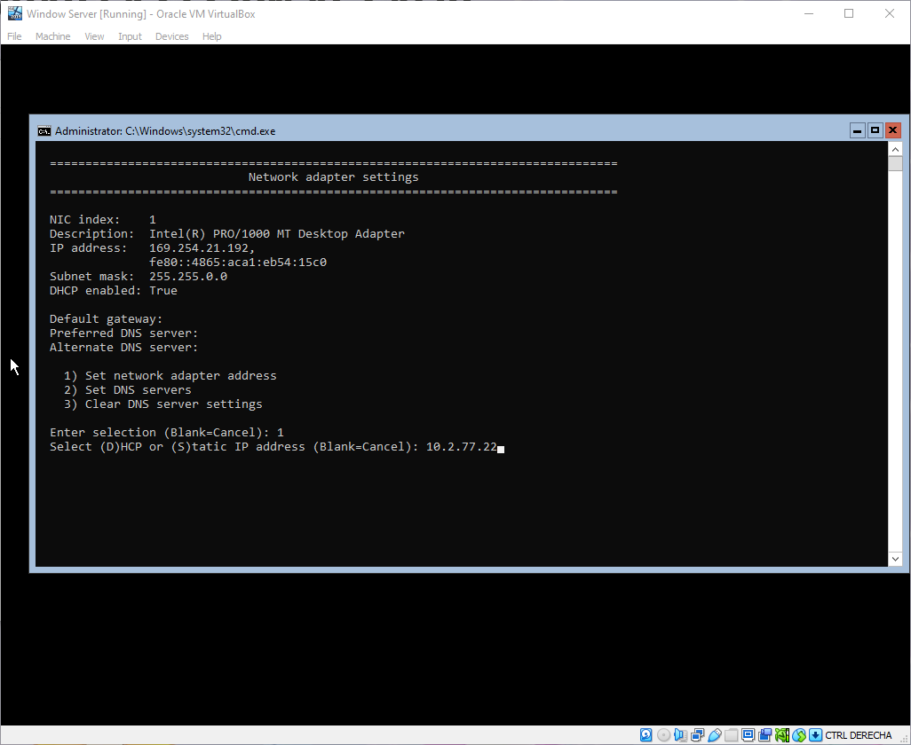
25. Escribimos “1” para seleccionar la IP que vamos a usar
26. Escribimos la IP (este paso me quedo mal asi que mira la siguiente diapositiva)

Slide 16
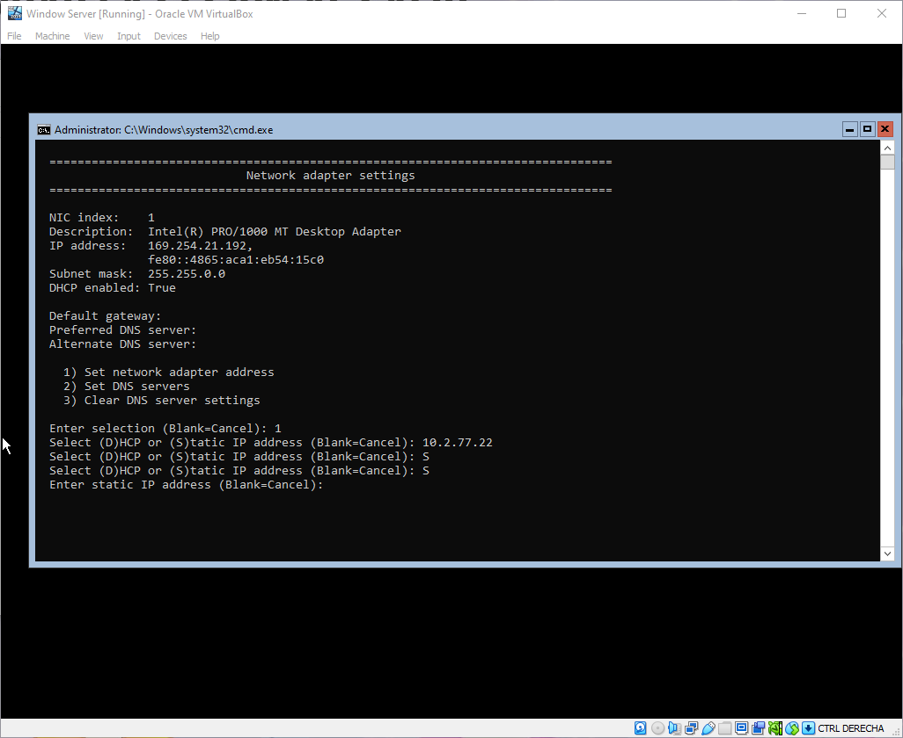

27. Se me olvido escribir “S” para hacer referencia a que era una IP estatica
28. Ahora si escribimos la direccion IP

Slide 17
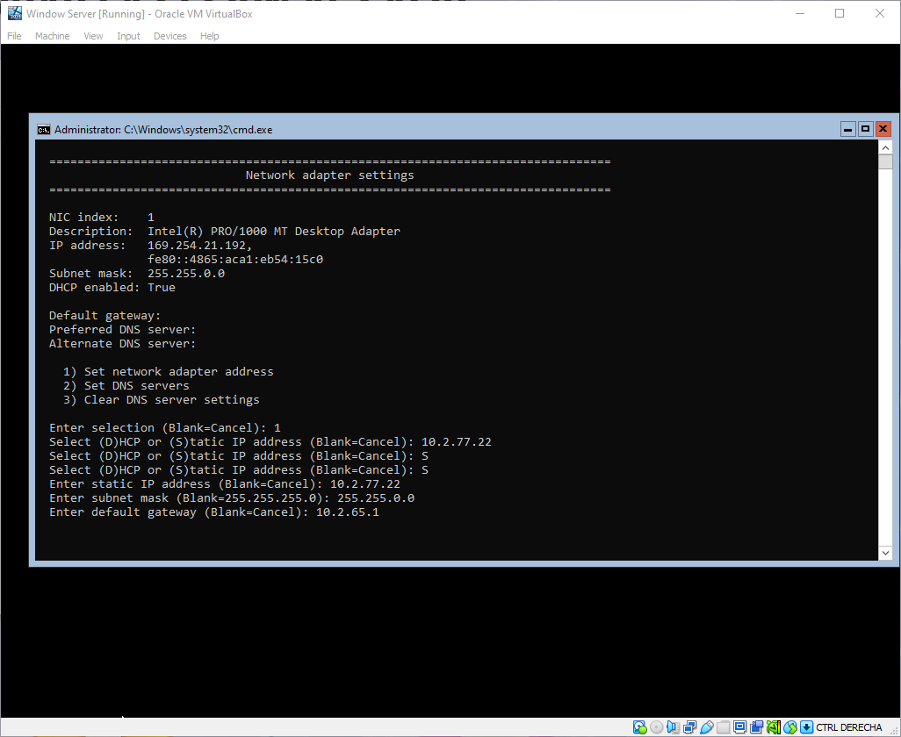
29. Ahora ingresamos la mascara
30. Posteriormente ingresamos el gateway

Slide 18
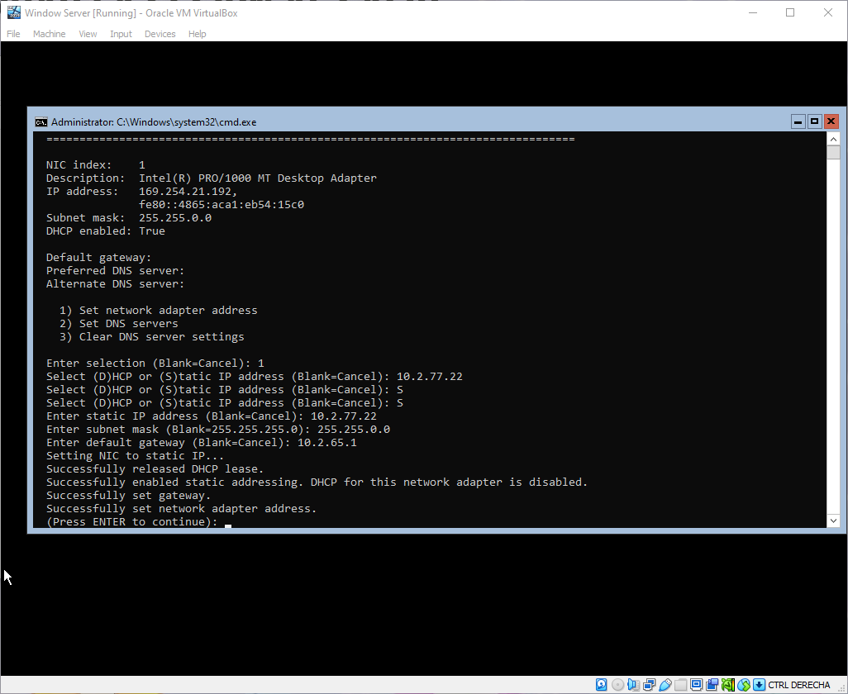
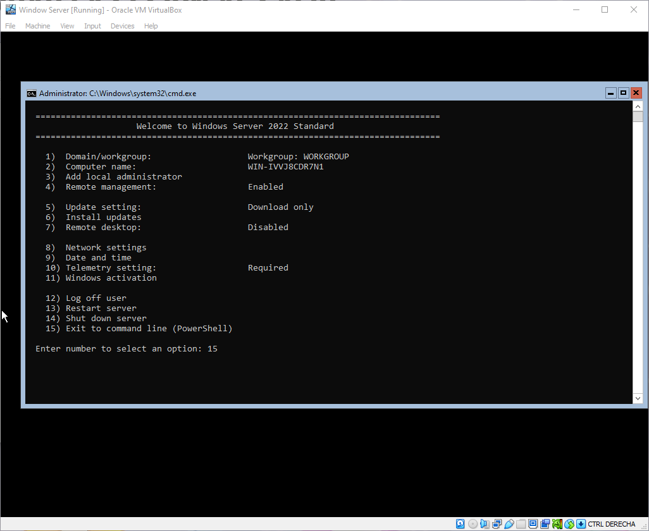
31. Damos “Enter” para continuar
32. Escribimos “15” para salir de la configuracion y realizar las pruebas de ping (aca me falto configurar algo mas, mira 2 presentaciones mas adelante)

Slide 19
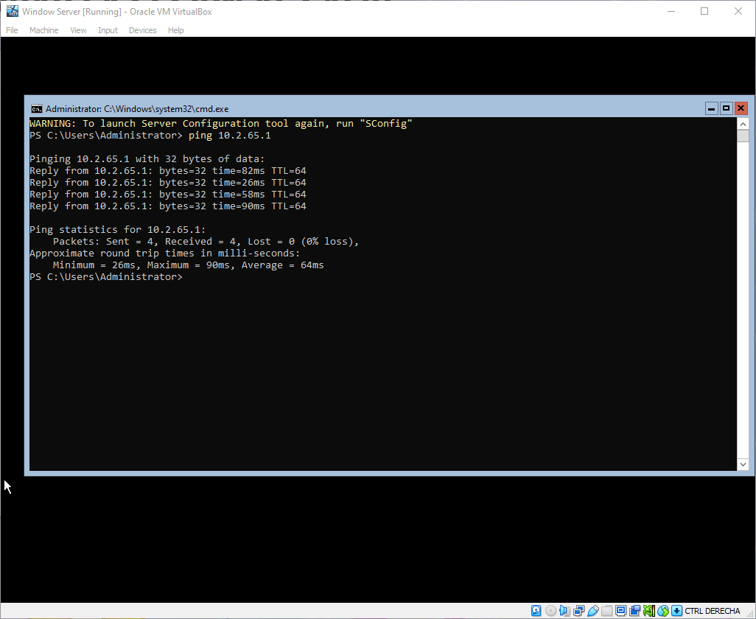
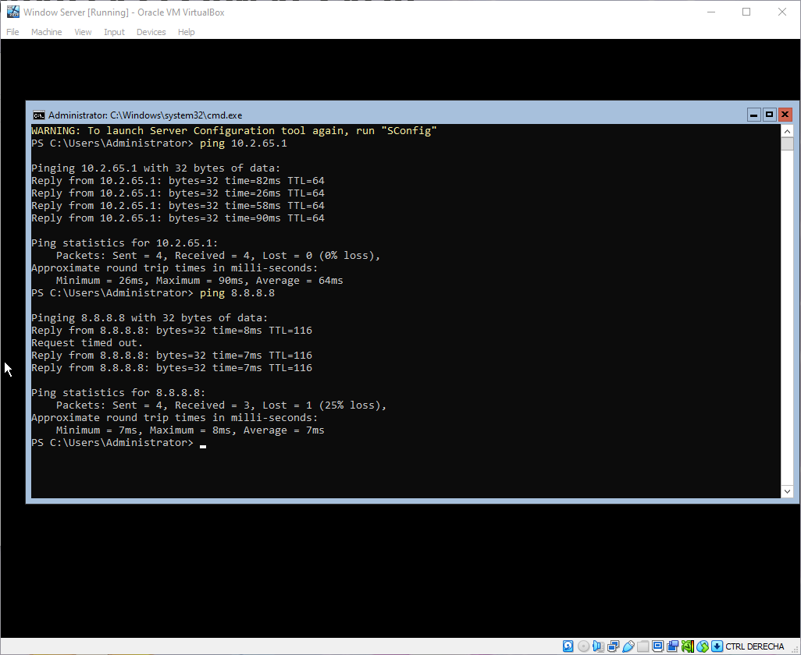
33. Hacemos ping 10.2.65.1
34. Hacemos ping 8.8.8.8

Slide 20
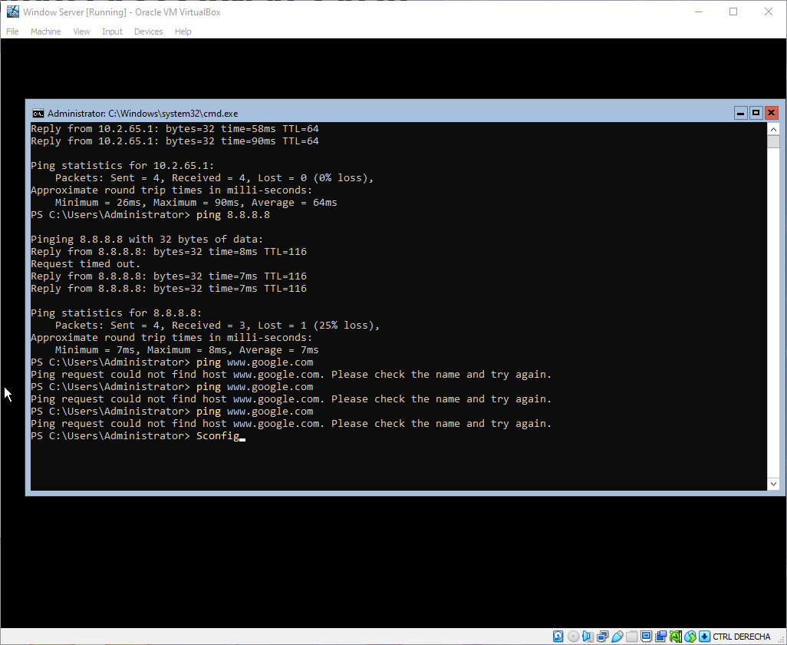

35. Hacemos ping a www.google.com (no funciona porque nos falto configurar el DNS)
36. Escribimos “Sconfig” para acceder al menu de configuracion y posteriormente escribimos “8” para llegar aca y luego “2” para configurar el DNS

Slide 21

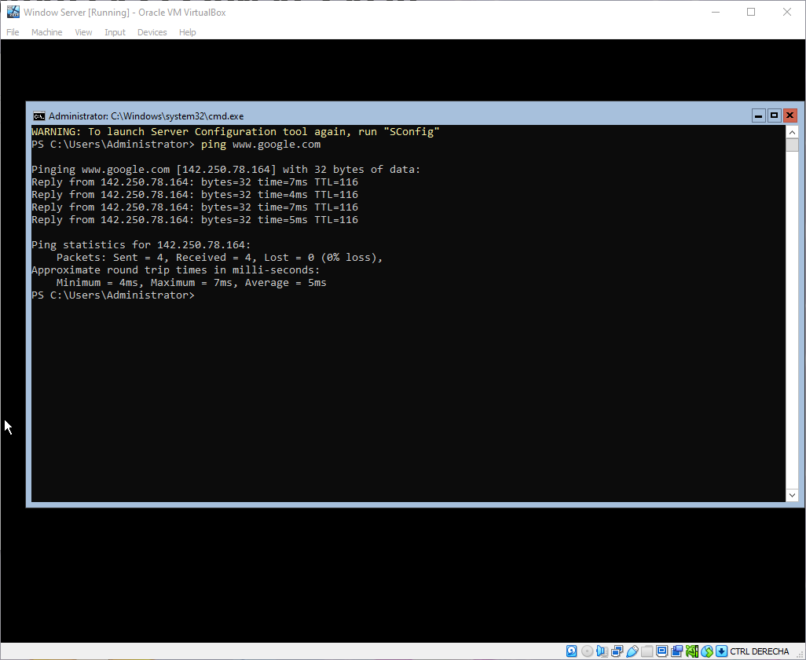
37. Ingresamos el DNS y presionamos “Enter”
38. Configurado el DNS, ya funciona el ping a google

Slide 22
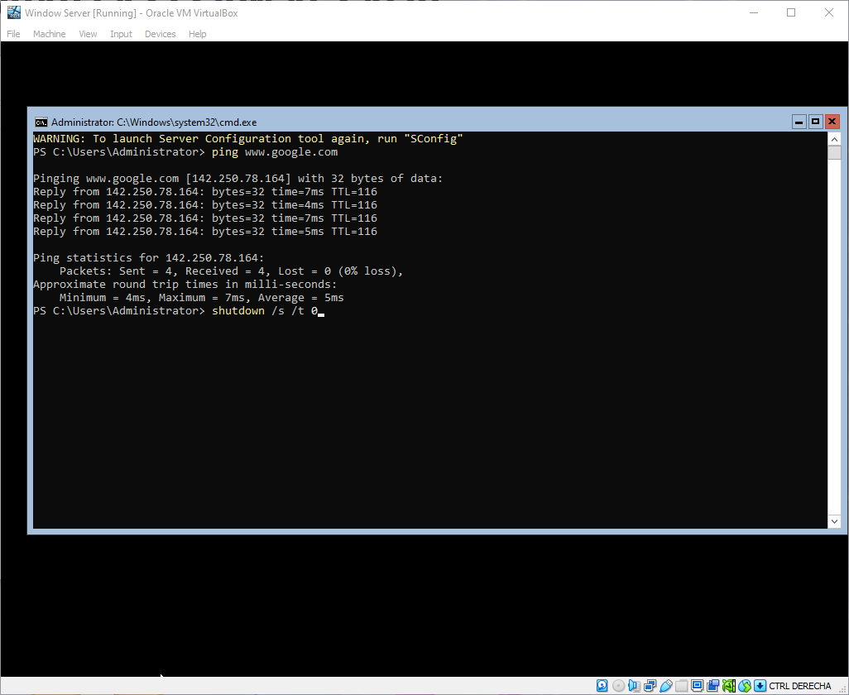
39. Salimos de la maquina usando el siguiente commando “shutdown /s /t 0” (lo ultimo es un cero)

Slide 23
BITACORA maquinas virtuales Windows GUI (con interfaz)
Joan Steven Acevedo Aguilar
ACSO _2023-2

Slide 24
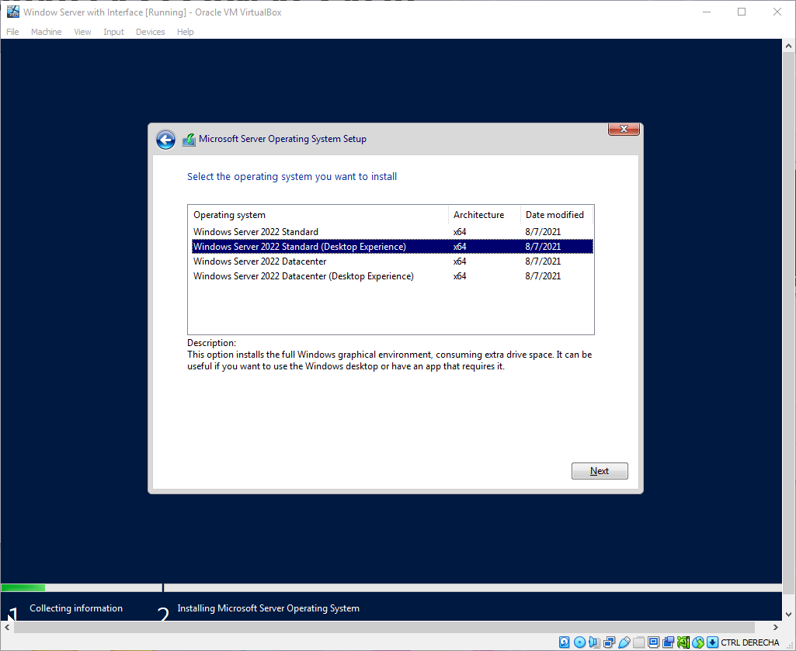
1. Para la instalacion de windows con interfaz hacemos el mismo procedimiento hasta esta parte
Seleccionamos la version standar con interfaz

Slide 25
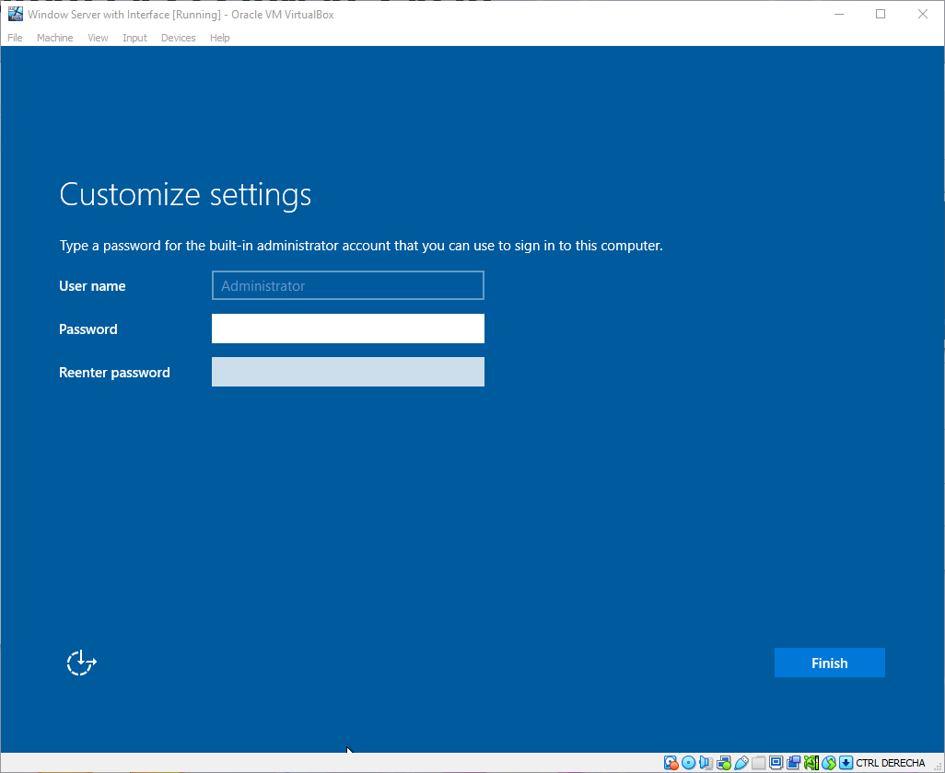
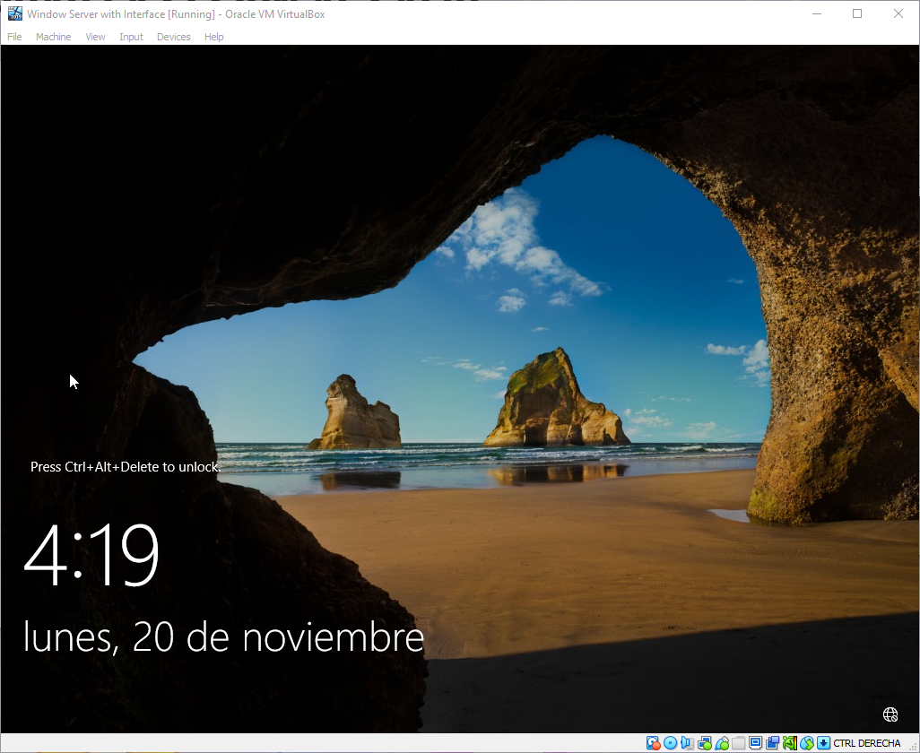
2. Asignamos la contraseña de administrador (recuerda las caracteristicas que debe tener la contraseña las cuales mencione anteriormente)
3. Iniciamos la maquina, para esto le damos “control” (derecho) + “supr”

Slide 26
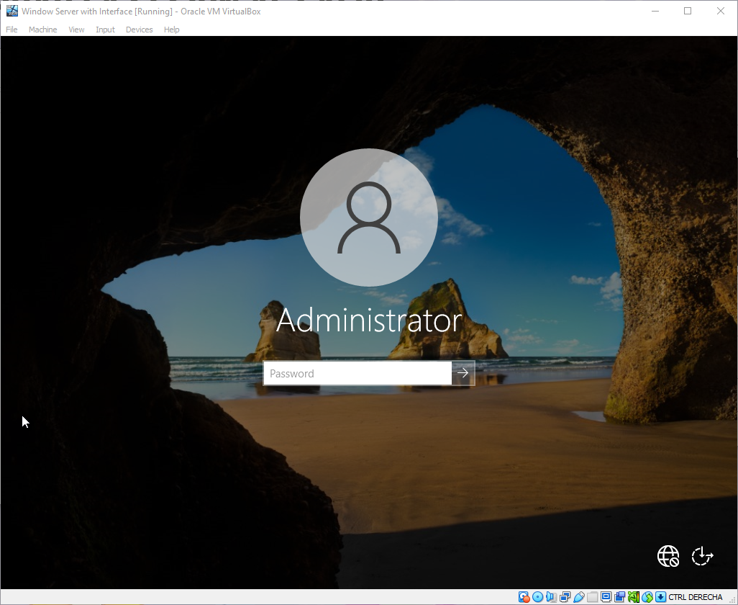
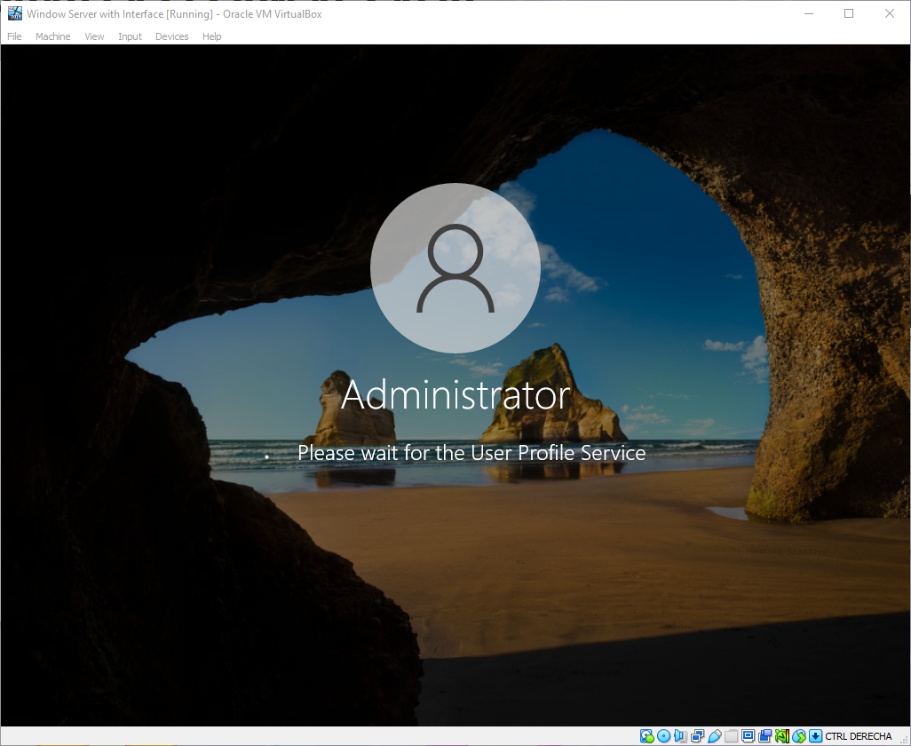
4. Ingresamos como Administrador
5. Aca ya esta entrando, se puede tardar un poco en iniciar as que ten un poco de paciencia

Slide 27
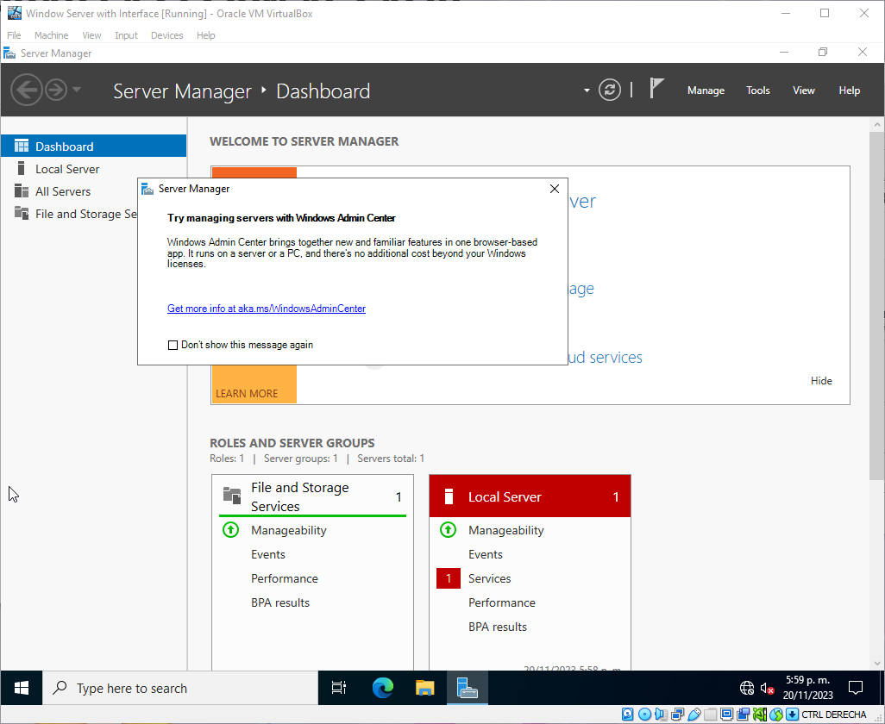
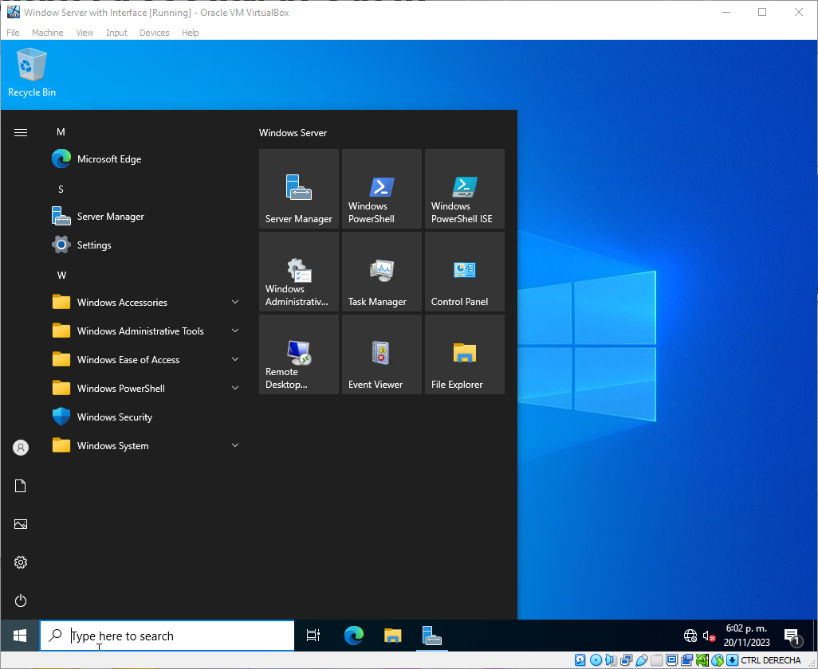
6. Cuando termine de cargar probablemente se abra automaticamente el “Server Manager”, por el momento pasamos de esto
7. Volvemos al inicio y vamos a “Settings”

Slide 28
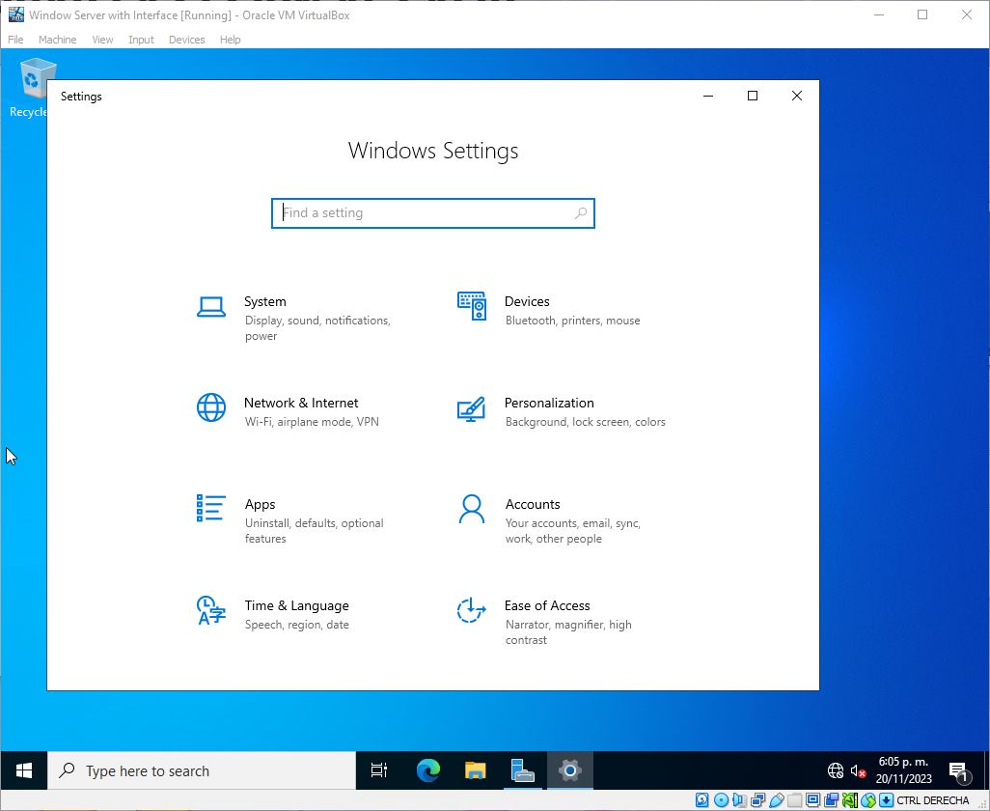
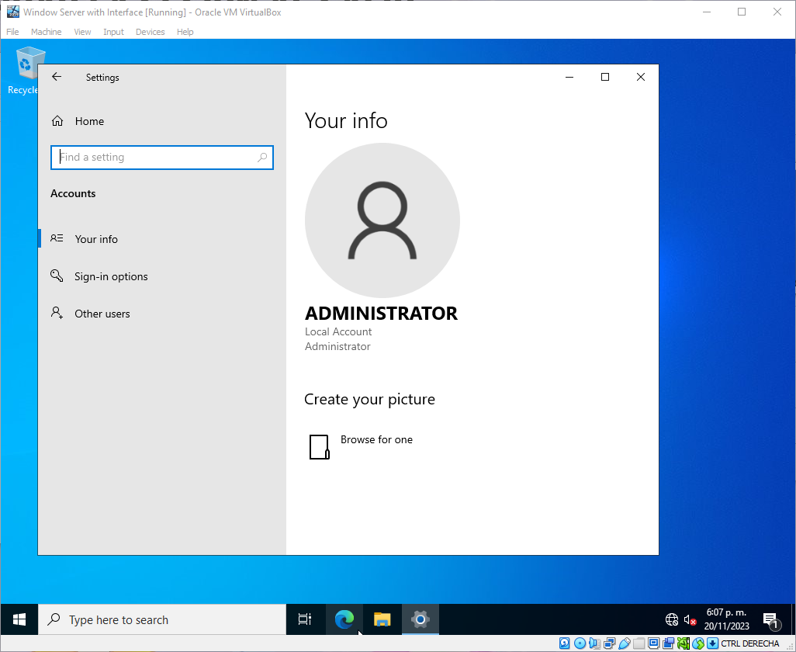
8. Seleccionamos “Accounts”
9. Seleccionamos “Other users”

Slide 29
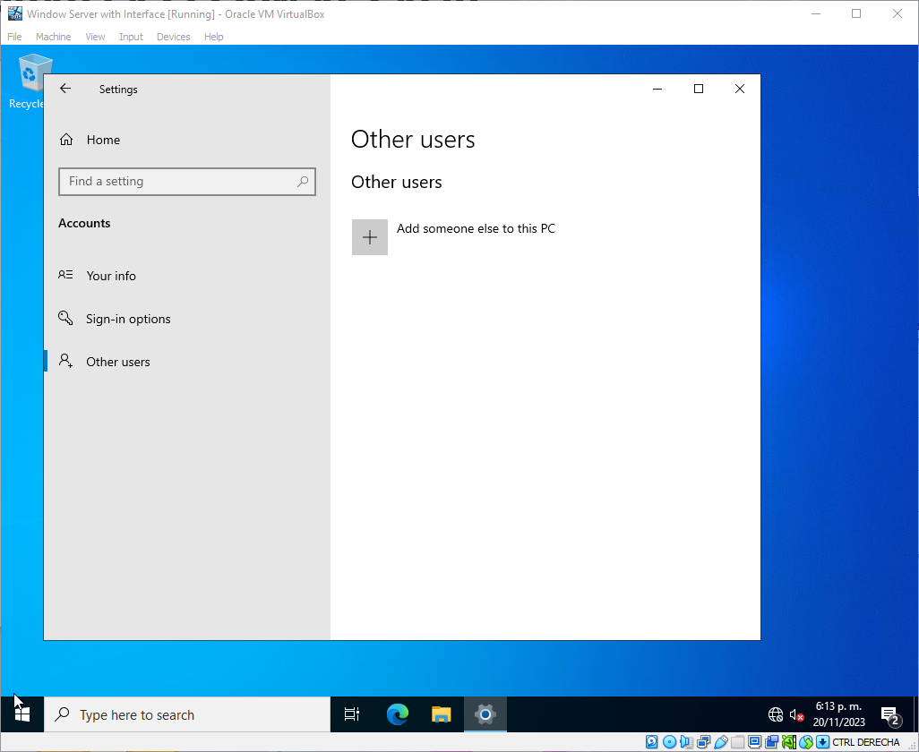
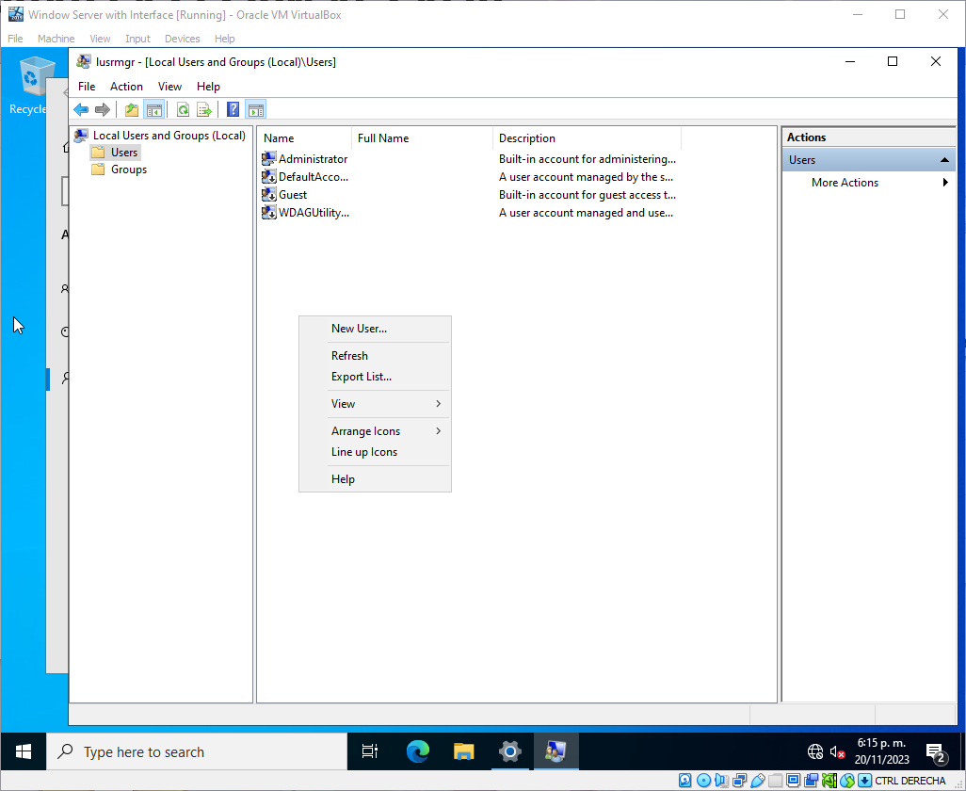
10. Agregamos un nuevo usuario dando click “Add someone else to this PC”
11. Nos vamos a la carpeta “User”, le damos click derecho y posteriormente “new user”

Slide 30
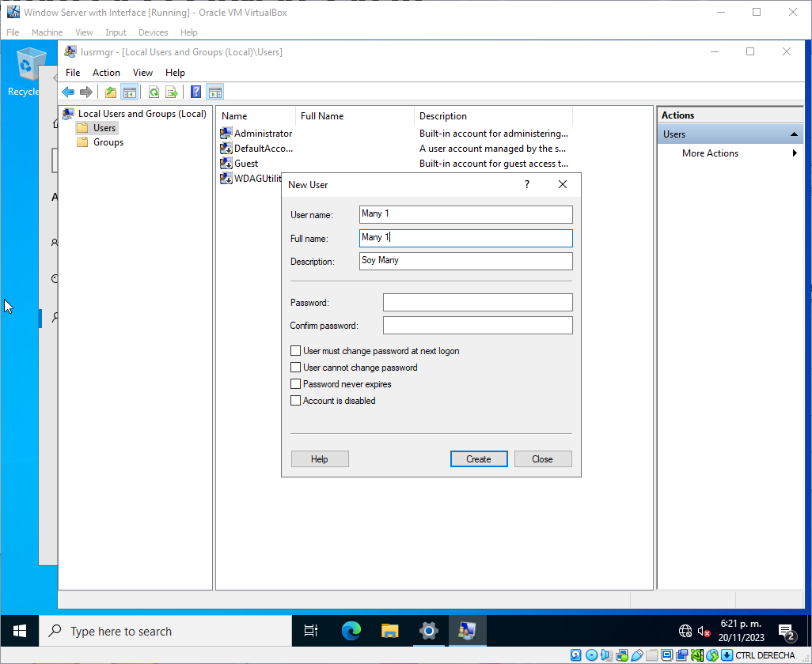
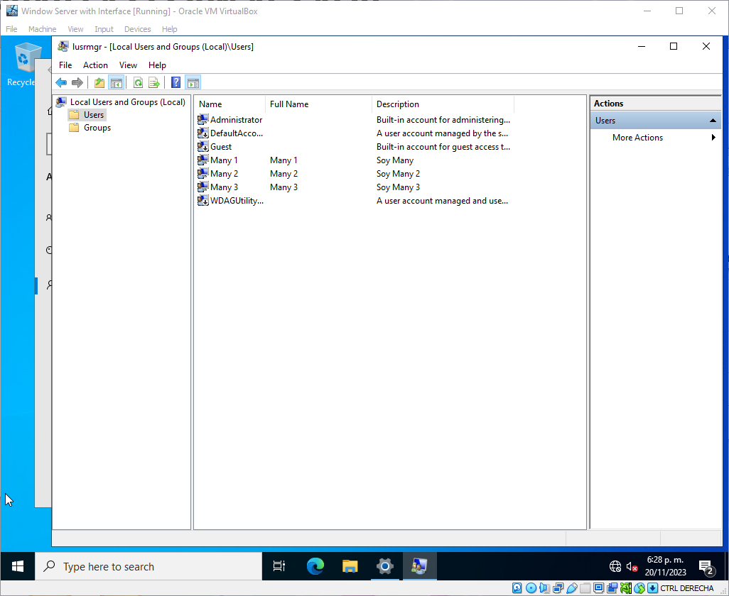
12. Llenamos los datos necesarios y le damos click en “Create”
13. Hacemos lo mismo 2 veces mas

Slide 31
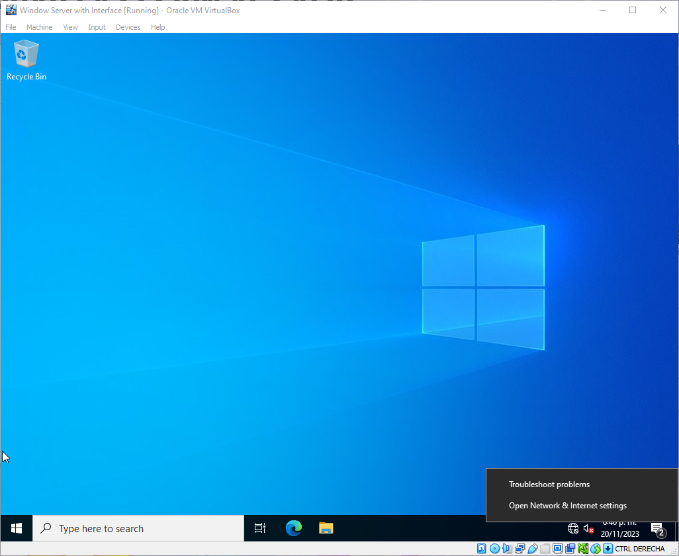
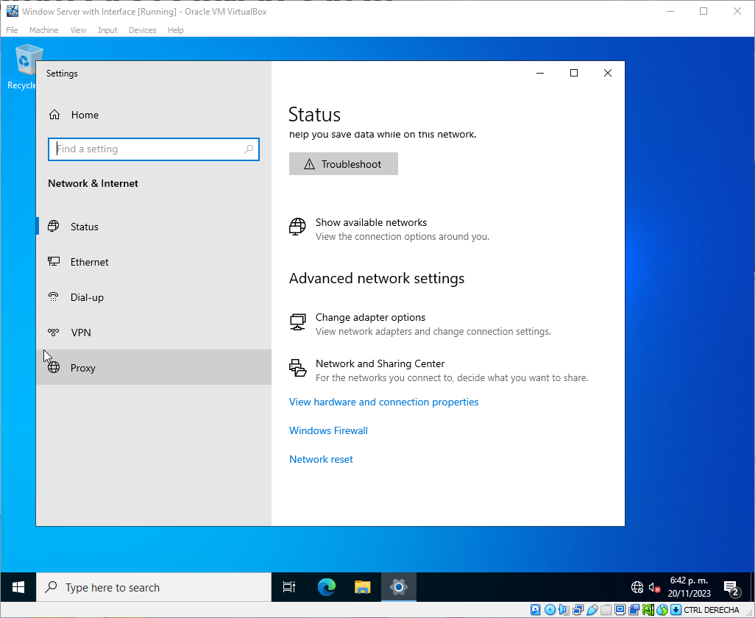
14. Ahora vamos a hacer la conexion a la red. Damos click derecho en la barra de tareas donde sale la conexion a internet y seleccionamos “Open Network”
15. Le damos click en “Change adapter options”

Slide 32
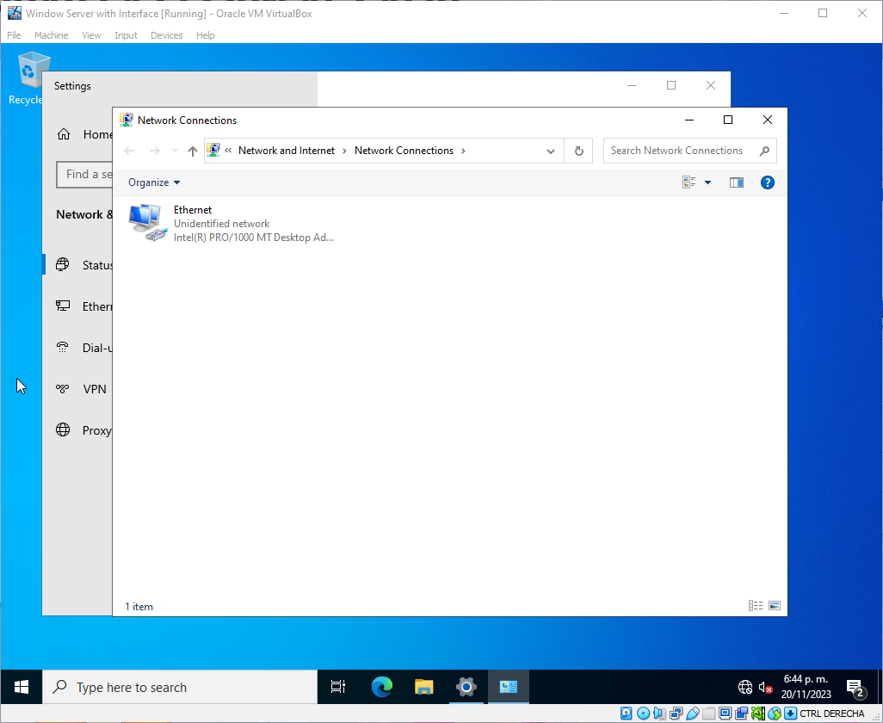

16. Le damos click en “Ethernet”
17. Nos vamos a propiedades (damos click en “Properties”)

Slide 33


18. Seleccionamos “Internet Protocol Version (TCP/IPv4)” y luego damos click en “Properties”
19. Colocamos los datos de red necesarios y le damos “OK” para posteriormente cerrar todo

Slide 34


20. Le damos “Yes” y continuamos
21. Abrimos la “cmd” y hacemos ping para comprobar que la conexion a red funciona

Slide 35


22. Hacemos ping a google y vemos que todo esta correcto y funcionando
23. Cuando vayamos a apagar y nos pida una opcion, elegimos “Other(Planned)” y posteriormente le damos continuar

